Slide 1
JVM 이란
2021. 02
주식회사 오픈소스 컨설팅

Slide 2
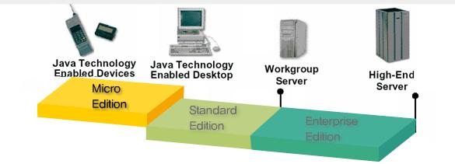
Java 란
1991년 썬의 엔지니어들에 의해서 고안된 Oak라는 언어에서부터 시작
목표는 가전제품에 탑재될 소프트웨어를 만드는 것
인터넷의 등장으로 Oak를 인터넷에 적합하도록 개발 방향을 바꾼 것이 JAVA

Slide 3
Java 의 특징
Object-oriented
Improved on C++
Distributed
Multi-threading
Security (JVM 상에서 보안강화)
다양한 API 제공(pre-written code)
Write Once, Run Anywhere

Slide 4
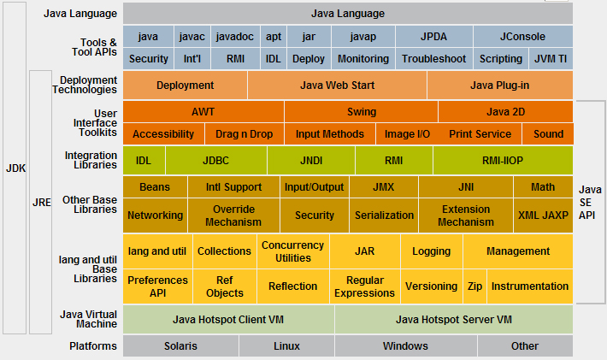
자바의 주요 플랫폼
자바 실행영역
자바 개발환경 포함 영역
자바에서 기본적으로 제공하는 클래스 라이브러리

Slide 5
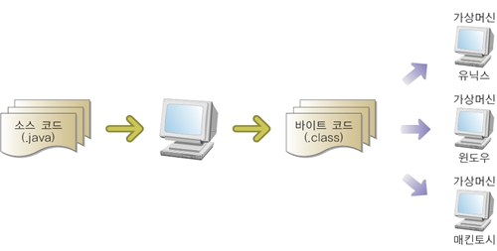
자바의 주요 플랫폼
자바 가상머신
실행 형태로 만들기 전 바이트 코드를 먼저 생성
가상머신만 있으면 자바 프로그램을 해석할 수 있다.
다양한 환경에서 실행가능

Slide 6
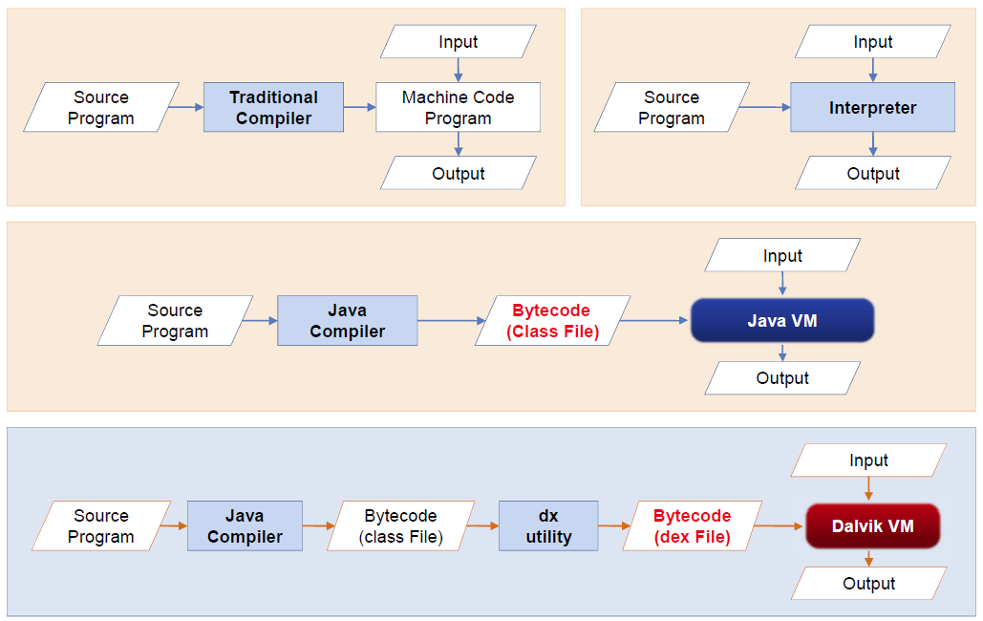
자바의 주요 플랫폼
Compile, Bytecode
컴파일러
인터프리터
자바
안드로이드

Slide 7
Garbage Collection
Certified Partner by

Slide 8
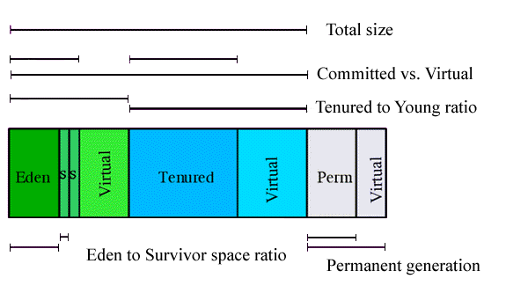
Heap 메모리 구조
Total Heap
- Total Size = Young Generation + Tenured Generation
- Committed vs Virtual
. Committed : 이미 사용중인 공간
. Virtual : 예비 공간
- parameter
.-XX:MinHeapFreeRatio=40
.-XX:MaxHeapFreeRatio=70
.-Xms=3670k
.-Xmx=64m
Young Generation
- minor collection
- parameter
.-XX:NewRatio2(client JVM:8) (Tenured / New)
.-XX:NewSize=2228k
.-XX:MaxNewSize=Unlimited
.-XX:SurvivorRatio=32 (Eden / one Survior)

Slide 9
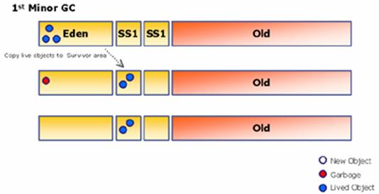
GC 알고리즘
Minor GC
New/Young 영역의 GC를 Minor GC라고 부르는데, New/Young영역은 Eden과 Survivor라는 두가지 영역으로 또 나뉘어 진다. Eden영역은 Java 객체가 생성되자 마자 저장이 되는곳이다. 이렇게 생성된 객체는 Minor GC가 발생 할 때 Survivor 영역으로 이동된다.
Survivor 영역은 Survivor 1과 Suvivor2 영역 두 영역으로 나뉘어 지는데, Minor GC가 발생하면 Eden과 Survivor1에 Alive되어 있는 객체를 Suvivor2로 복사한다. 그리고 Alive되어 있지 않는 객체는 자연히 Suvivor1에 남아있게 되고, Survivor1과 Eden영역을 Clear한다. (결과적으로 Alive된 객체만 Survivor2로 이동한것이다.) 다음번 Minor GC가 발생하면 같은 원리로 Eden과 Survivor2영역에서 Alive되어 있는 객체를 Survivor1에 복사한다. 계속 이런 방법을 반복적으로 수행하면서 Minor GC를 수행한다. 이렇게 Minor GC를 수행하다가, Survivor영역에서 오래된 객체는 Old영역으로 옮기게 된다.
이런 방식의 GC 알고리즘을 Copy & Scavenge라고 한다. 이 방법은 매우 속도가 빠르며 작은 크기의 메모리를 Collecting하는데 매우 효과적이다. Minor GC의 경우에는 자주 일어나기 때문에, GC에 소요되는 시간이 짧은 알고리즘이 적합하다.

Slide 10
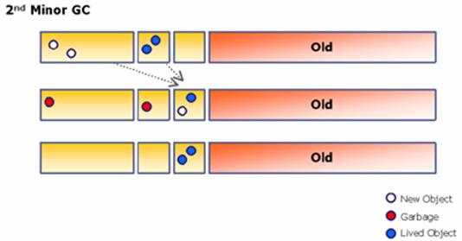
GC 알고리즘
Minor GC
Eden에서 Alive된 객체를 Suvivor1으로 이동한다. Eden 영역을 Clear한다.

Slide 11
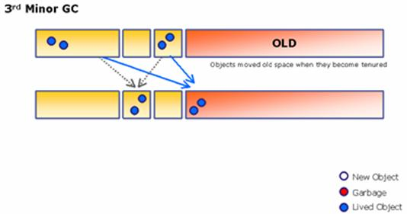
GC 알고리즘
Minor GC
Eden영역에 Alive된 객체와 Suvivor1영역에 Alive된 객체를 Survivor 2에 copy한다. Eden영역과 Suvivor2영역을 clear한다.

Slide 12
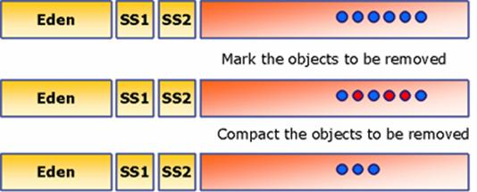
GC 알고리즘
Major GC
Old 영역의 Garbage Collection을 Full GC라고 부르며, Full GC에 사용되는 알고리즘은 Mark & Compact라는 알고리즘을 이용한다. Mark & Compact 알고리즘은 전체 객체들의 reference를 쭉 따라가다면서 reference가 연결되지 않는 객체를 Mark한다. 이 작업이 끝나면 사용되지 않는 객체를 모두 Mark가 되고, 이 mark된 객체를 삭제한다
(실제로는 compact라고 해서, mark된 객체로 생기는 부분을 unmark된 즉 사용하는 객체로 메꾸어 버리는 방법이다.) Full GC는 매우 속도가 느리며, Full GC가 일어나는 도중에는 순간적으로 Java Application이 멈춰 버리기 때문에, Full GC가 일어나는 정도와 Full GC에 소요되는 시간은 Application의 성능과 안정성에 아주 큰 영향을 준다.

Slide 13
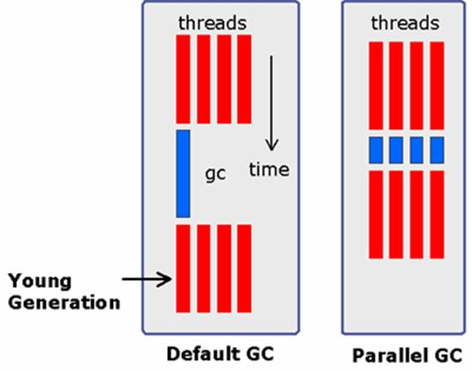
GC Collector
Default Collector
Minor GC에 Scavenge를, Full GC에 Mark & compact 알고리즘을 사용하는 방법이다
CPU가 2장 이상인 경우는 Default Collector 수행이 아닌 Parallel Collector 알고리즘으로 수행된다.
Parallel Collector
여러 개의 CPU를 이용하여 동시의 GC를 수행한다.
단 CPU의 성능이 낮은 경우 Default Collector 보다 성능이 낮을 수 있다.
Parallel Collector는 Low-pause 방식과 Throughput 방식으로 구분된다. Minor GC의 성능 향상에 중점.
Low-pause은 -XX:+UseParNewGC으로 설정하며, Old GC를 위한 Concurrent GC(Old영역)과 함께 사용된다.
GC가 빨리 되도록 하는 것에 중점을 두는 것이 아니며 Pause 시간을 단축하기 위한 설정이다.
Throughput 방식의 Parallel GC는 -XX:+UseParallelGC 옵션을 이용하며 Old 영역을 GC할때는 Default GC
(Mark and compact)방법만을 사용하도록 되어 있다. Minor GC가 발생했을때, 되도록이면 빨리 수행하도록
throughput에 역점을 두었다.
※ Throughput방식과 Concurrent GC방식은 동시에 적용이 불가능하다.

Slide 14
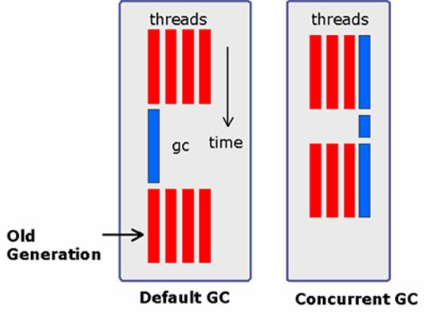
GC Collector
Concurrent Collector(CMS)
Full GC즉 Old 영역을 GC하는 경우에는 그 시간이 길고 Application이 순간적으로 멈춰버리기 때문에, 시스템 운용에 문제가 된다.
Parallel Collector를 적용하던, Default Collector를 적용하던 Old영역의 GC는 Mark&Compact 알고리즘이 적용이 된다.
Full GC 시에 Stop the World의 시간이 오랜 기간 수행되는 것을 보완하기 위한 알고리즘이다.
Full GC로 인해 Application의 수행이 Stop되고 Full GC가 완료 되기까지 기다리는 것이 아니라. 일부는 Application이
수행되는 시간에 GC를 하고 최소한의 작업만을 Application이 멈췄을때 수행하는 방법으로 Application이 멈추는 시간을 최소화한다.
Application이 수행중일때(붉은 라인) Full GC를 위한 작업을 수행한다.
(Sweep,mark) Application을 멈추고 수행하는 작업은 일부분 (initial-mark, remark 작업)만을 수행하기 때문에, 기존 Default GC의 Mark & Compact Collector에 비해서 Application이 멈추는 시간이 현저하게 줄어든다.
-XX:+UseConcMarkSweepGC를 이용하여 설정한다.

Slide 15
Concurrent Collector
Concurrent Collector
SurvivorRatio 설정에 따른 Eden과 Survivor Ratio
New 영역의 조정
예)
전체 Heap영역 중에 New 영역이 384m
( -XX:SurvivorRatio=8 -XX:TargetSurvivorRatio=90)
Eden영역 : 384-((384/(8+2))*2) = 307.2M(Eden)
Survivor영역 : FromSurvivor = 38.4M, ToSurvivor = 38.4M
변경 옵션 - 1
Survivor 영역 증가(-XX:SurvivorRatio=8 -XX:TargetSurvivorRatio=90)
Eden영역 : 384-((384/(4+2))*2) = 256M(Eden)
Survivor영역 : FromSurvivor = 64M, ToSurvivor = 64M
Survivor의 생존 공간 비율 : 128*0.9 = 115.2M
변경 옵션 - 2
Survivor 영역 증가(-XX:SurvivorRatio=128 -XX:TargetSurvivorRatio=90)
Eden영역 : 384-((384/(128+2))*2) = 378M(Eden)
Survivor영역 : FromSurvivor = 3M, ToSurvivor = 3M
Survivor의 생존 공간 비율 : 6*0.9 = 5.4M

Slide 16
Concurrent Collector
Verbose GC 필수 적용 옵션
verbose:gc : 이 플래그는 GC 정보를 기록하게 한다. -Xloggc=filename : 이 스위치는 ‘verbose:gc’로 인한 정보를 표준 출력 대신 기록할 로그 파일명을 지정한다. -XX:+PrintGCTimeStamps : 애플리케이션의 시작을 시점으로 GC가 언제 실행되었는지 출력한다. -XX:+PrintGCDetails : GC에 대해 GC하기 전과 후의 신세대와 구세대의 크기, 총 heap 크기, 신세대와 구세대에서 GC가 실행되기까지의 시간, GC 주기마다 승진된 객체 크기와 같은 자세한 정보를 준다. -XX:+PrintTenuringDistribution : 신세대에서 배정된 객체의 나이 분포를 알려준다. 앞서 설명한 -XX:NewSize, -XX:MaxNewSize, -XX:SurvivorRatio, -XX:MaxTenuringThreshold=0의 튜닝은 바로 이 스위치에서 나오는 데이터를 사용해서 객체가 구세대로 승진할 정도로 시간이 지났는지 판단하게 된다.

Slide 17
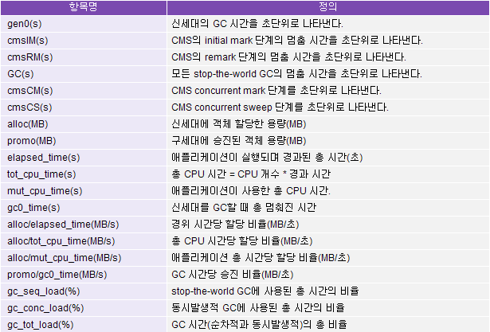
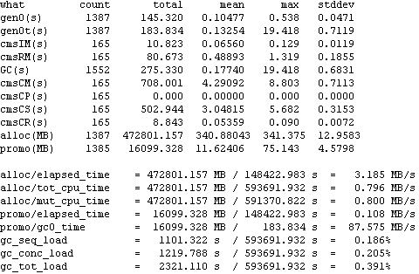
GC 통계 분석
PrintGCStats
PrintGCStats -v ncpu=<n> [-v interval=<seconds>] [-v verbose=1] <gc_log_file >
통계분석을 위한 옵션 : java -verbose:gc -XX:+PrintGCTimeStamps -XX:+ PrintGCDetails

Slide 18
GC 튜닝 일반 사례
512MB의 구세대와 24MB의 신세대에서 여러 가지의 GC 정책과 튜닝 기술을 사용해 나온 결과값을 보여준다. 신세대의 다양한 GC 순차적 오버헤드와 GC 멈춤, GC 빈도수를 신세대의 heap 크기에 비례해서 보여준다. 단계 1 : J2SE 1.4.1에서 신세대와 구세대의 기본 GC를 사용할 때 가장 좋은 결과다. java -Xmx512m -Xms512m -XX:MaxNewSize=24m -XX:NewSize=24m -XX:SurvivorRatio=2 <application> 구세대의 평균 GC pause: 3 secs. 신세대의 평균 GC pause: 110 ms. GC sequential overhead: 18.9% 단계 2 : J2SE 1.4.1에서 구세대의 GC를 CMS 컬렉터로 설정하고 나온 가장 좋은 값이다. java -Xmx512m -Xms512m -XX:MaxNewSize=24m -XX:NewSize=24m -XX:SurvivorRatio=128 -XX:+UseConcMarkSweepGC -XX:MaxTenuring Threshold=0 -XX:CMSInitiatingOccupancyFraction=60 <application> -XX:MaxTenuringThreshold=0로 설정하면 성능이 증가한다. -XX:CMSInitiatingOccupancyFraction의 적절한 값은 60이다. 이보다 작으면 더 많은 CMS 가비지 컬렉션이 일어나고 많으면 CMS 컬렉션의 효율이 떨어진다. 구세대의 평균 GC 멈춤(stop-the-world init mark와 동시발생 컬렉션의 remark phase) : 115ms 신세대의 평균 GC 멈춤 : 100ms GC 순차적 오버헤드 : 8.6% 단계 3 : J2SE 1.4.1에서 구세대는 CMS 컬렉터를 신세대는 새로운 패러럴 컬렉터를 사용할 때 가장 좋은 값이다. java -Xmx512m -Xms512m -XX:MaxNewSize=24m -XX:NewSize=24m -XX:SurvivorRatio=128 -XX:+UseParNewGC -XX:+UseConcMarkSweepGC -XX:MaxTenuringThreshold=0 -XX:CMSInitiatingOccupancyFraction=60 <application> 구세대의 평균 GC 멈춤(stop-the-world init mark와 동시발생 컬렉션의 remark phase) : 142ms 신세대의 평균 GC 멈춤 : 50ms GC 순차적 오버헤드 : 5.9%

Slide 19
요약
Open
Share
Contribute
Adopt
Reuse

